Slide 1
实验三 FAT文件删除恢复

Slide 2
基本原理
FAT32系统中删除文件时会标记文件目录项，清零文件占用簇表项，文件内容仍然在磁盘上。可以根据文件目录项找到该文件数据在磁盘上的位置，然后用磁盘编辑工具将其复制到一个新的文件。

Slide 3
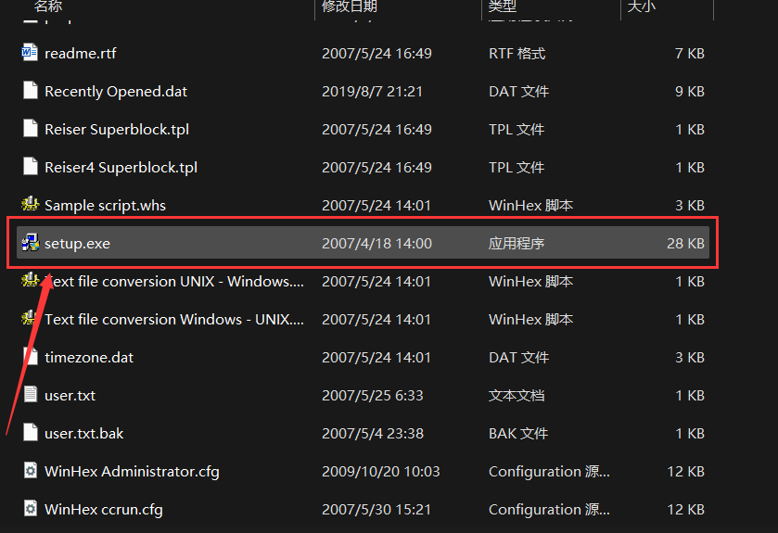
软件安装

Slide 4
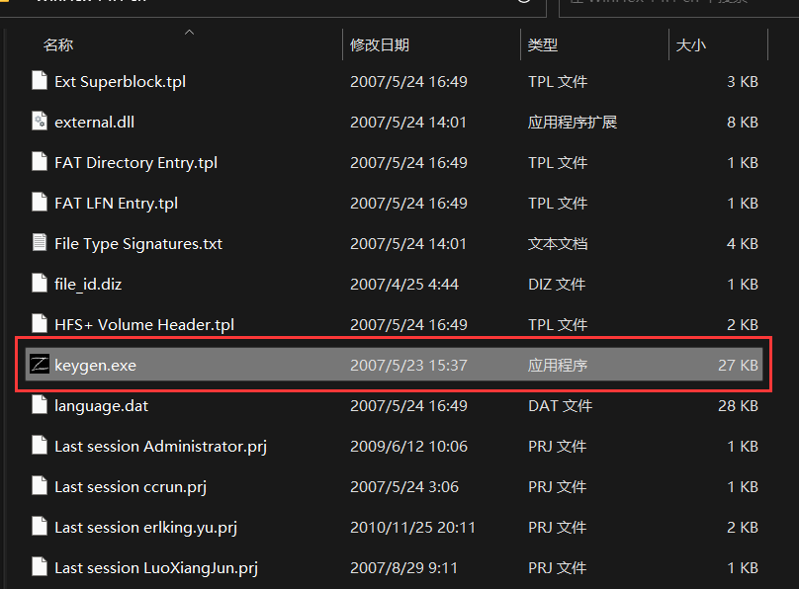
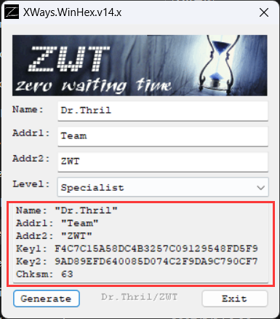
软件安装

Slide 5
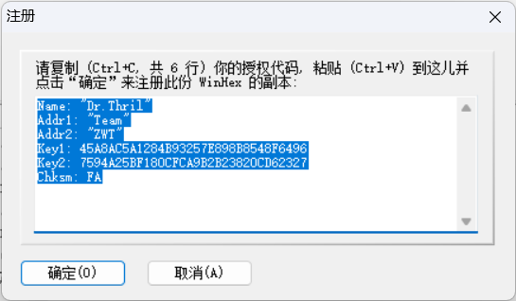
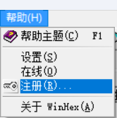
软件安装

Slide 6
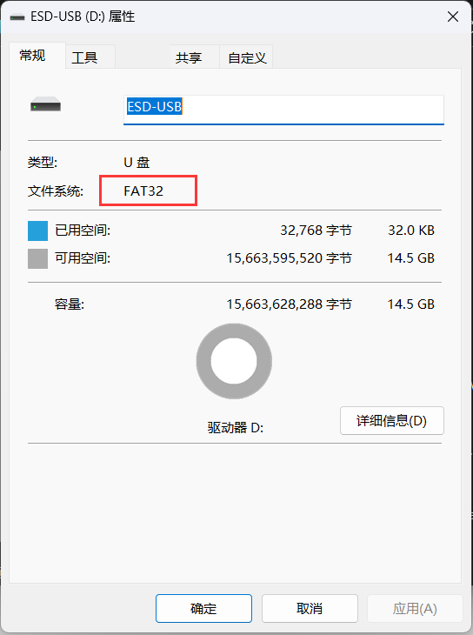
准备工作
一个文件系统为FAT32的U盘

Slide 7
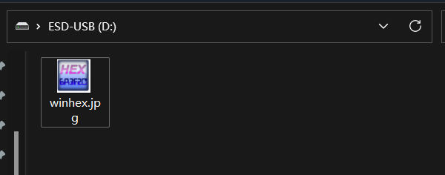
文件删除
下载一个文件到U盘中然后删掉

Slide 8
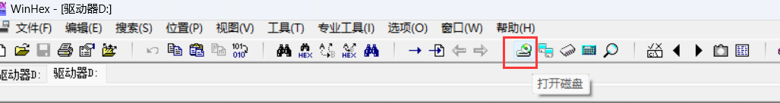
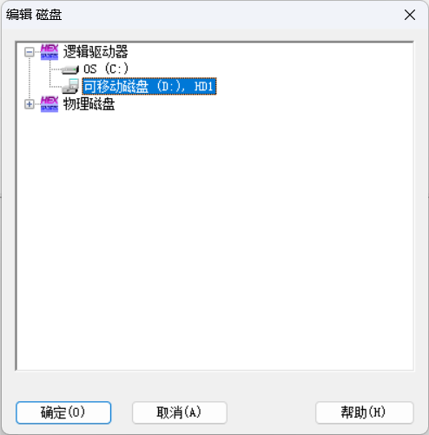
打开磁盘

Slide 9
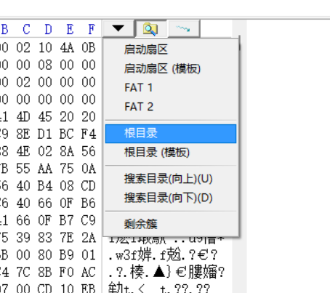
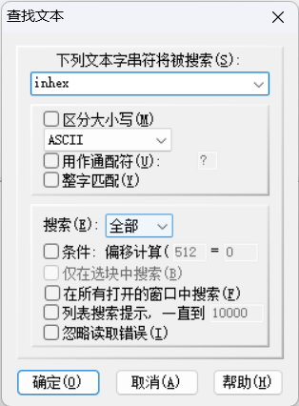
找到文件目录
打开根目录，搜索文件名（最上面的搜索框或者Ctrl+F）

Slide 10
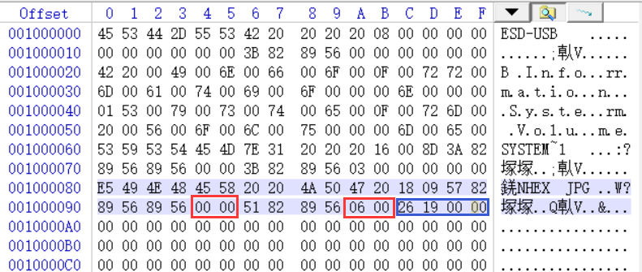
分析文件目录
最前面的E5表示文件已删除；第二行的4，5位和A，B表示簇号的高位和低位（红框），得到起始簇号位00 00 00 06；第二行C到F表示文件长度（蓝框），得到长度位1926H。

Slide 11
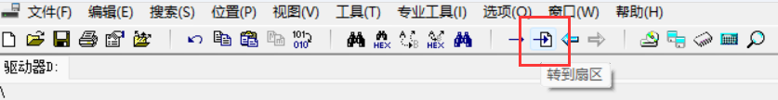
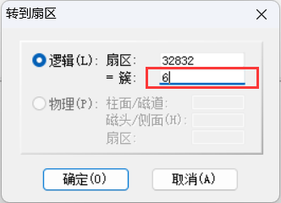
定位文件
输入刚才得到的簇号

Slide 12
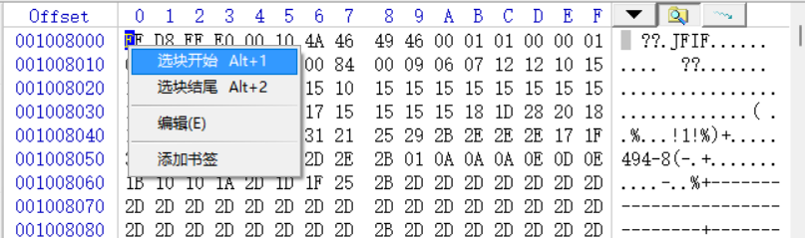
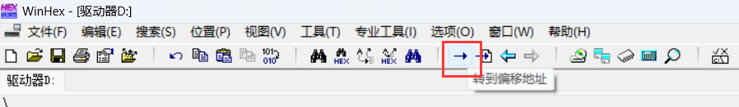
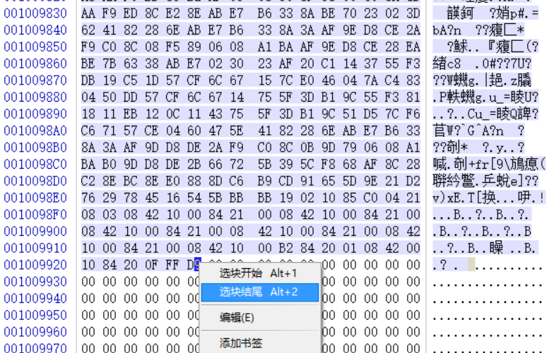
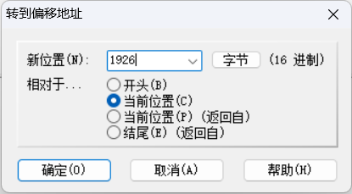
定位文件

Slide 13
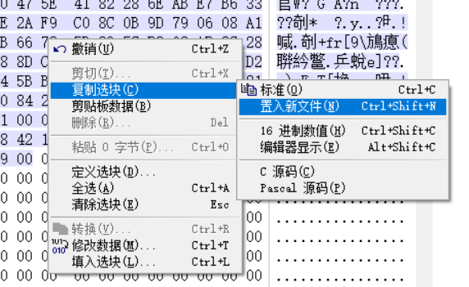
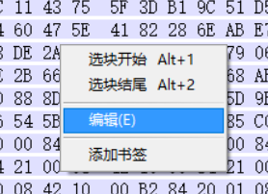
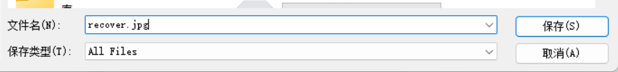

恢复文件

